Slide 1
微信小程序/应用号
刘秀梅

Slide 2
本课内容
1
简介
2
框架

Slide 3
框架
框架提供了自己的视图层描述语言 WXML 和 WXSS，以及基于 JavaScript 的逻辑层框架。
框架的核心是一个响应的数据绑定系统。
整个系统分为两块视图层（View）和逻辑层（App Service）

Slide 4
微信小程序框架
主程序：
app.json
app.wxss
app.js
页面程序：
page.json
page.wxss
page.wxml
page.js

Slide 5
主程序：
app.json
app.wxss
app.js
页面程序：
page.json
page.wxss
page.wxml
page.js

Slide 6
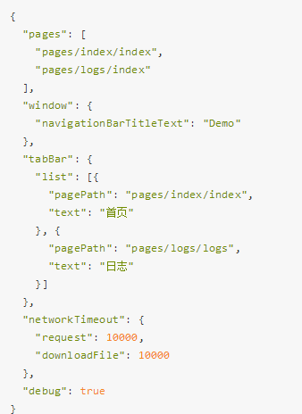
app.json
——全局配置
pages
window
tarBar
networkTimeout
debug
禁止写注释

Slide 7
pages
——路径
数组，每一项都是字符串,代表对应页面的【路径+文件名】
文件名不需要写文件后缀
新增/减少页面，都需要对 pages 数组进行修改
数组的第一项代表小程序的初始页面

Slide 8
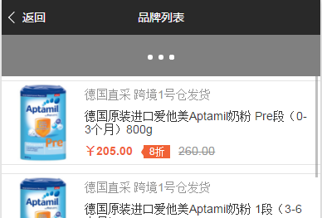
window
——窗口表现
navigationBar
navigationBarBackgroundColor
navigationBarTitleText
navigationBarTextdStyle
enablePullDownRefresh
backgroundColor
backgroundTextStyle
background

Slide 9

tarBar
—— 配置底部tab 栏
color
selectedColor
backgroundColor
borderStyle
position
list
pagePath
text
iconPath
selectedIconPath

Slide 10
networkTimeout
——网络请求的超时时间
request
connectSocket
uploadFile
downloadFile
单位：毫秒

Slide 11
debug
——调试信息
在开发者工具的控制台面板，调试信息以 info 的形式给出，其信息有Page的注册，页面路由，数据更新，事件触发 。 可以帮助开发者快速定位一些常见的问题。

Slide 12
主程序：
app.json
app.wxss
app.js
页面程序：
page.json
page.wxss
page.wxml
page.js

Slide 13
page.json
——页面配置
只配置本页面的window
覆盖app.json中的windiow
不需要写windiow键
新增属性disableScroll
{
"navigationBarTitleText": " 查看启动日志"
}

Slide 14
THANKS

